Slide 1

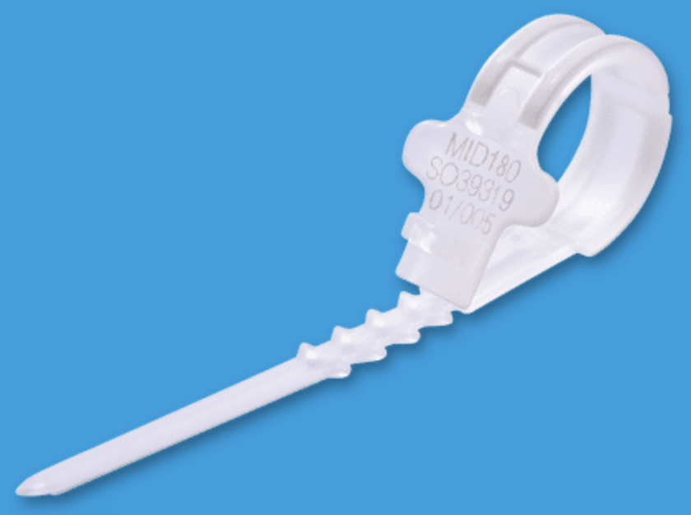
Banded Gastric By-Pass
Massimiliano Di Paola
Ospedale San Pietro Fatebenefratelli , Roma

Slide 2
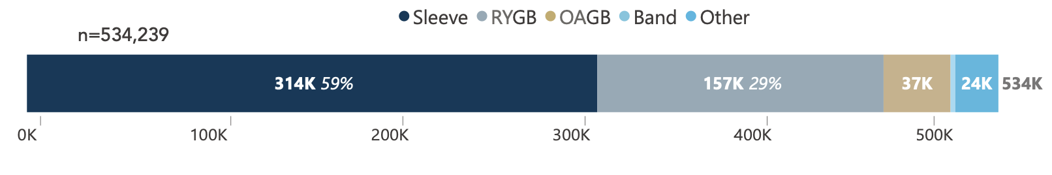
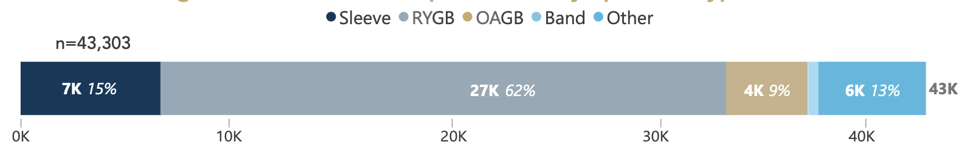
Perchè il Ring.... RYGB
IFSO 2024 PROCEDURE PRIMARIE
IFSO 2024 PROCEDURE DI REVISIONE

Slide 3
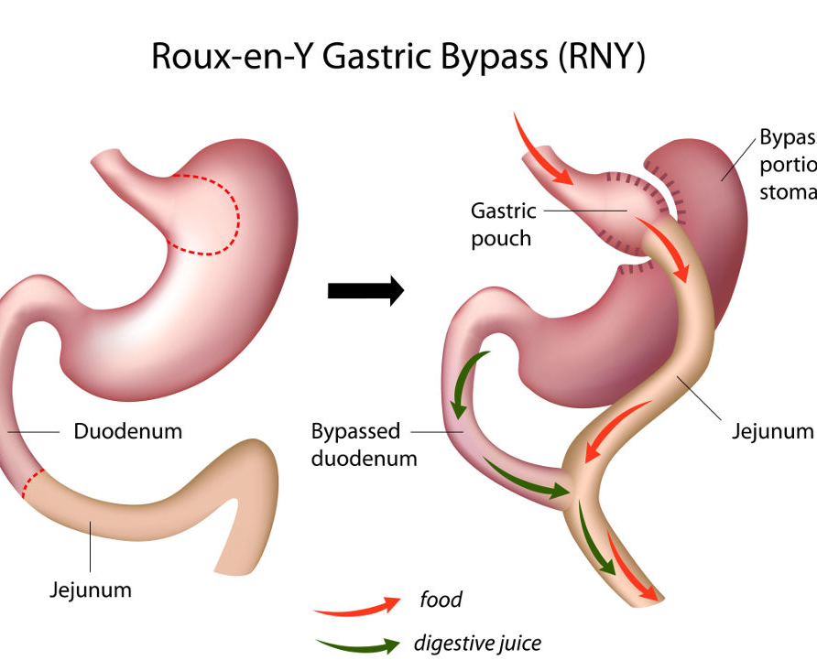
Intervento restrittivo funzionale
By Pass Gastrico (RYGB)
Evoluzione
1960 Edward Mason (calo ponderale nella gastroresezione)
1994 Alan Wittgrove primo in VL
1992 Fobi e Lee proposero il Banded-RYGB
Tasca piccola 15-20 ml
Ansa alimentare 150 cm
Ansa biliare 100 cm

Slide 4
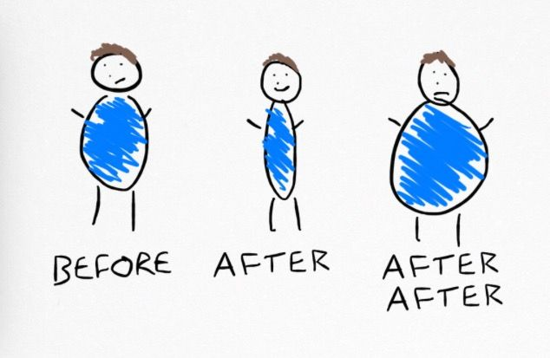
Weight Regain e Chirurgia Bariatrica
⚡️
⚡️
20-30%
⚡️
⚡️
Mancata compliance del paziente al follow up
Mancato rispetto della dieta
Assenza attività sportiva
Mancato rispetto supporto psicologico

Slide 5
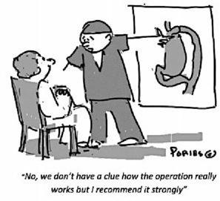
Meccanismi determinati dal Chirurgo
Weight Regain e Chirurgia Bariatrica
Meccanismo restrittivo:
pouch piccola;
anastomosi ristretta
Meccanismo “ipo-assorbitivo”:
lunghezza anse

Slide 6
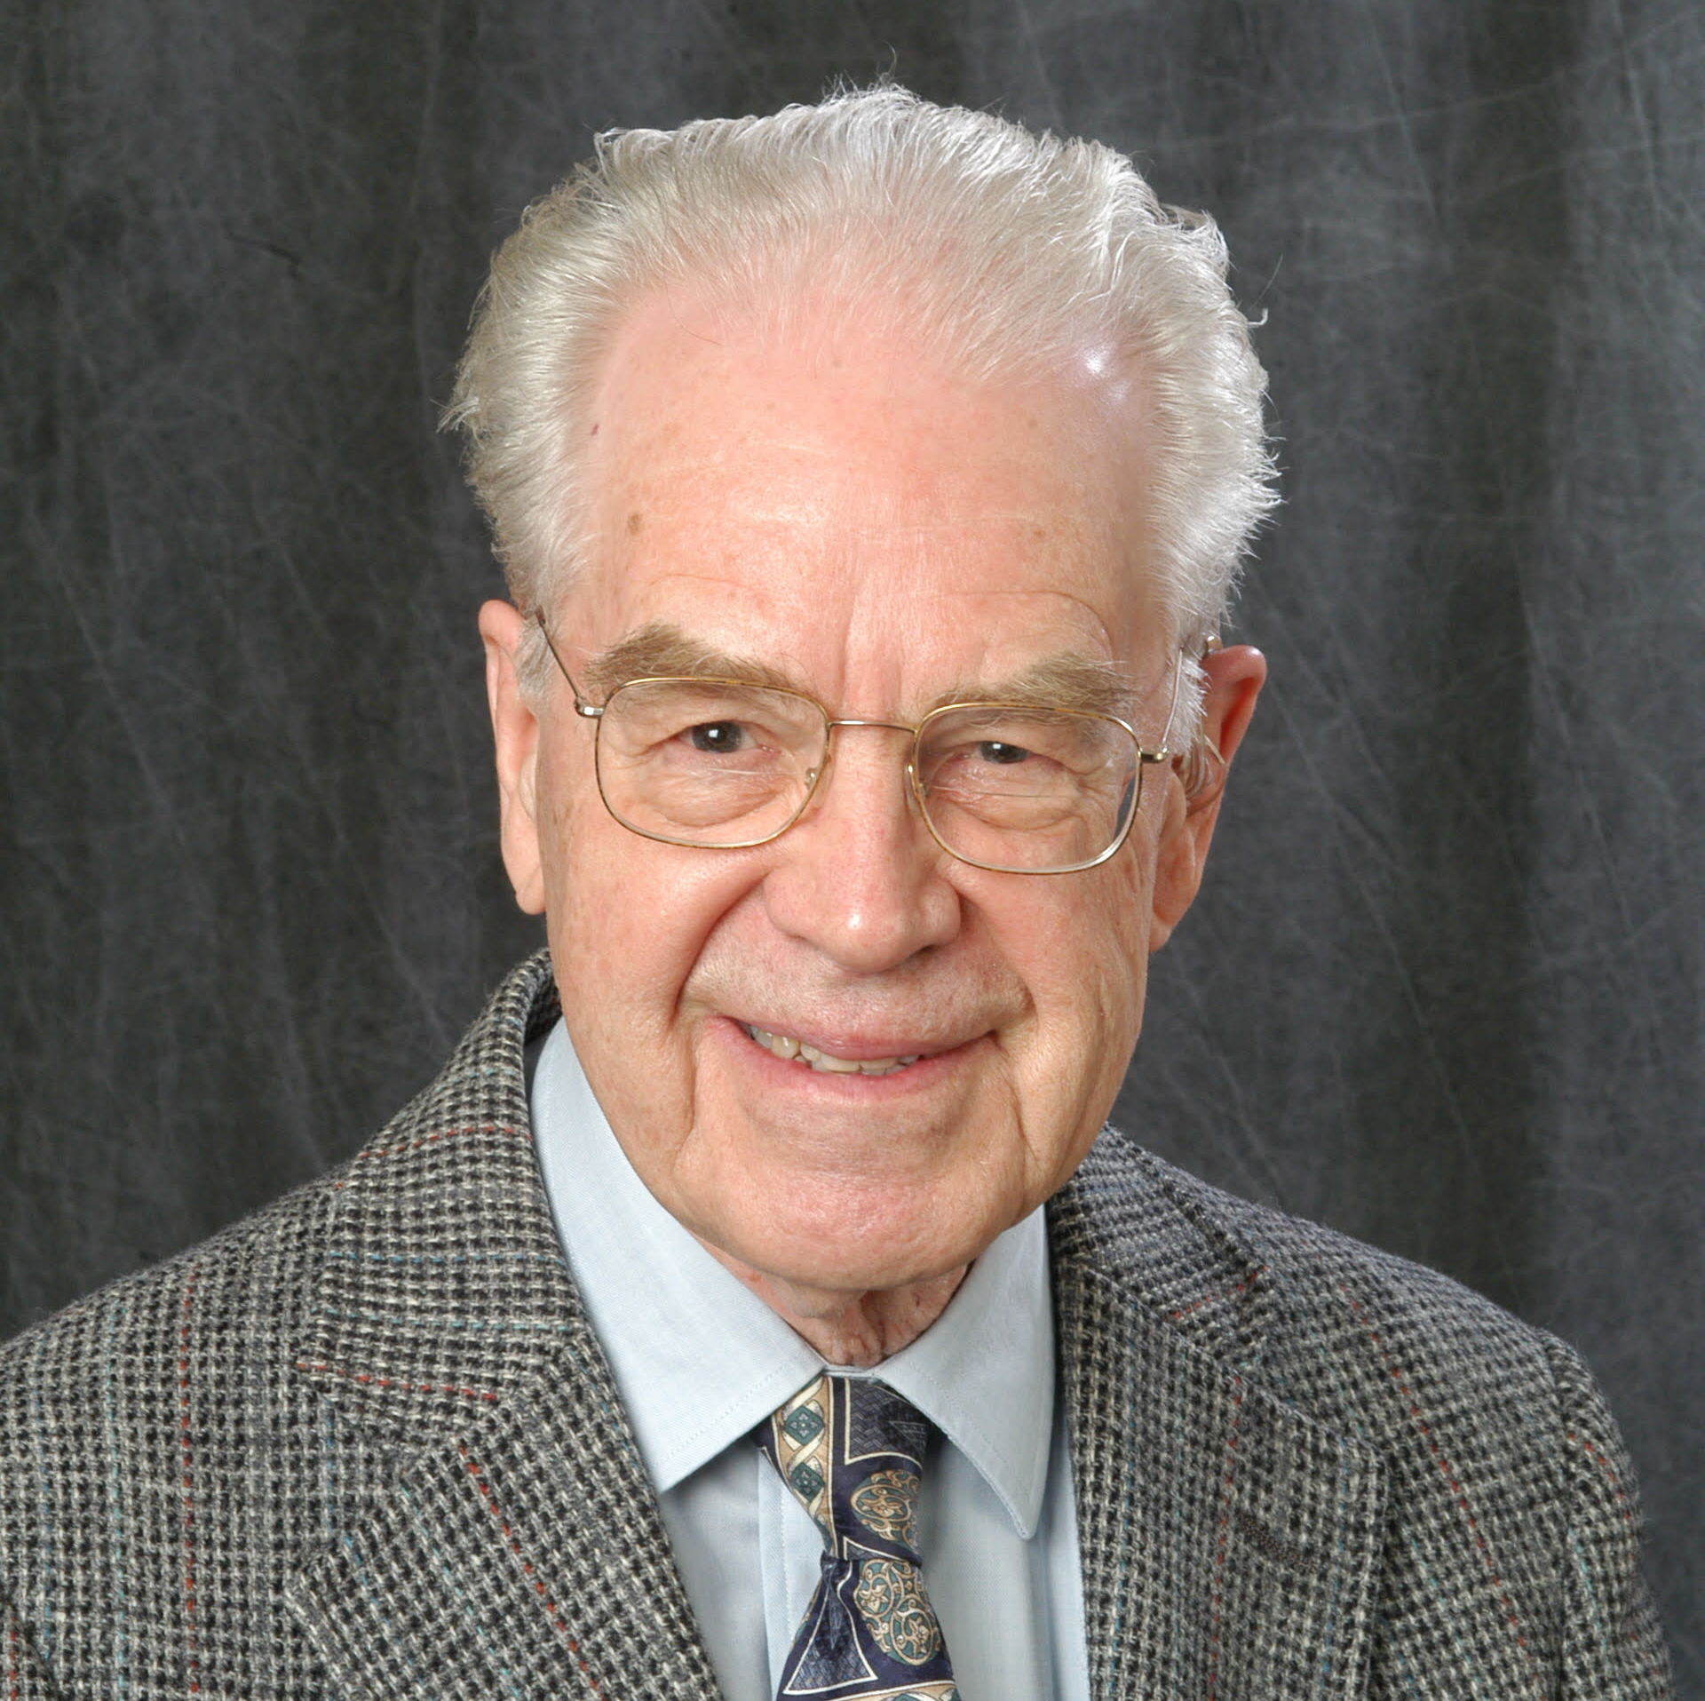
“Since Roux-en-Y Gastric Bypass is primarily a restriction operation, it is important that the outlet of the pouch
does not stretch.”
( E.Mason . Obesity Surgery 1994;4:66-72)

Slide 7
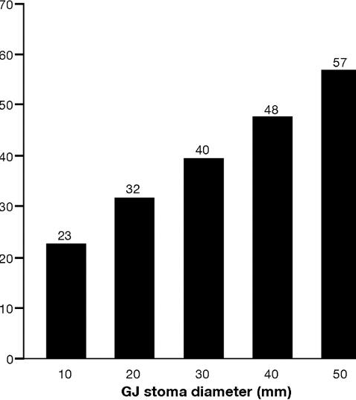
EWL recuperato a 5 anni correlato con il diametro dell’anastomosi GJ

Slide 8
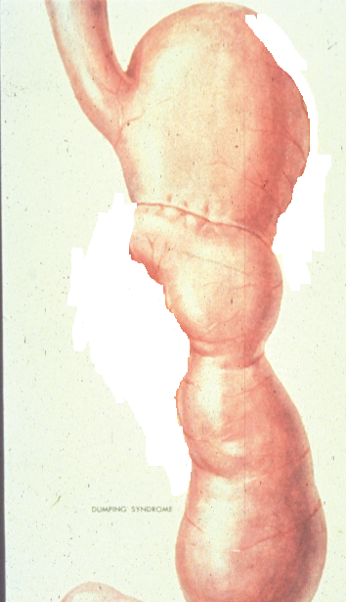
Yimeharoen 2011
Perdita componente restrittiva
Dilatazione gastro-digiuno anastomosi 59%
Dilatazione della pouch 29%
Combinate 12%

Slide 9
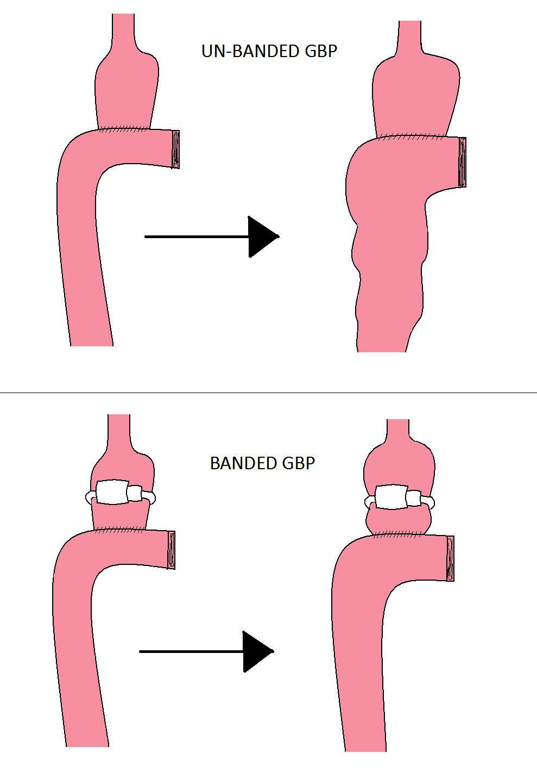
Banding the pouch
Banding the pouch creates a smaller pouch
Banding the pouch minimizes pouch dilatation

Slide 10
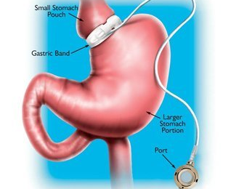
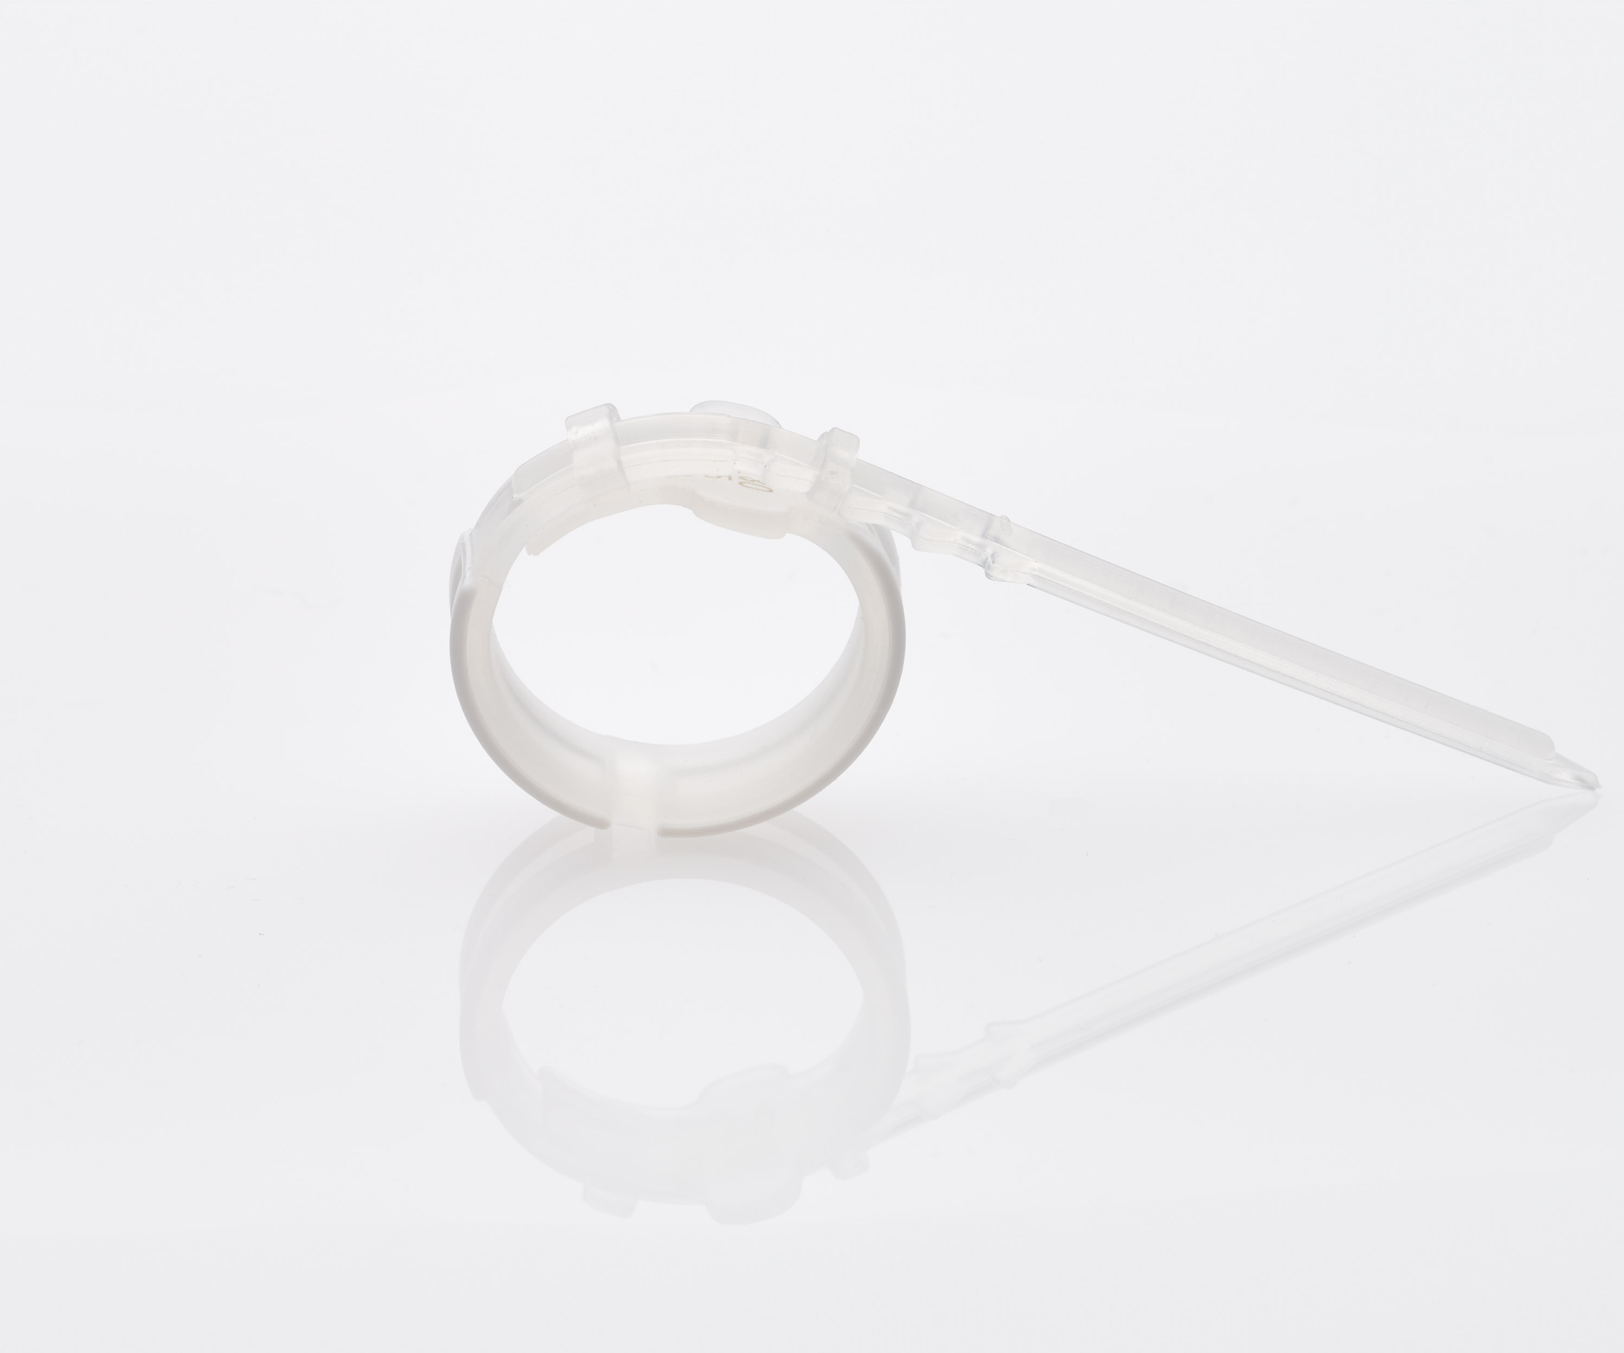

Silicone
Radiopaco
Regolabile: 65-70-75-80 mm
Profilo a spessore variabile
Presagomato

Slide 11
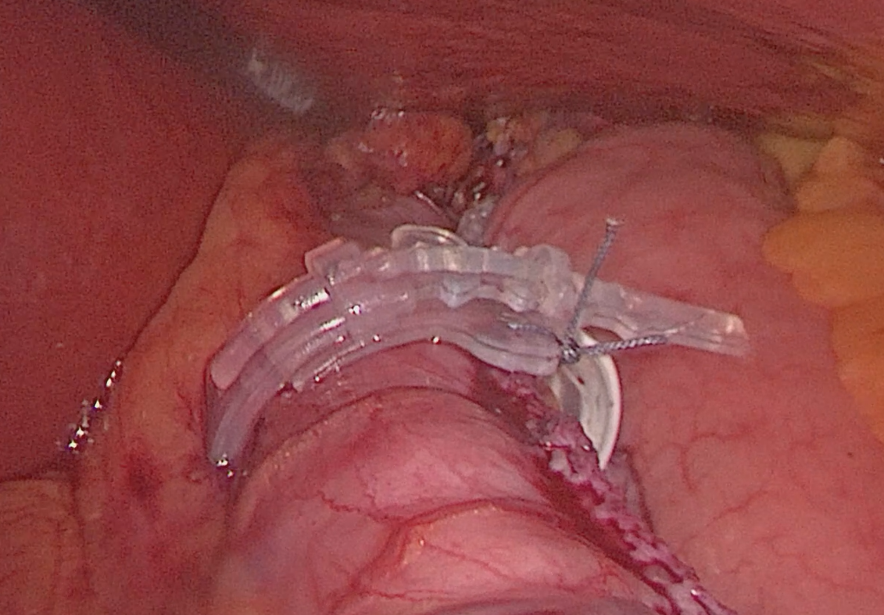
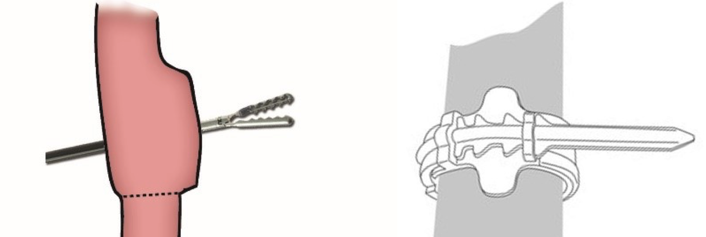
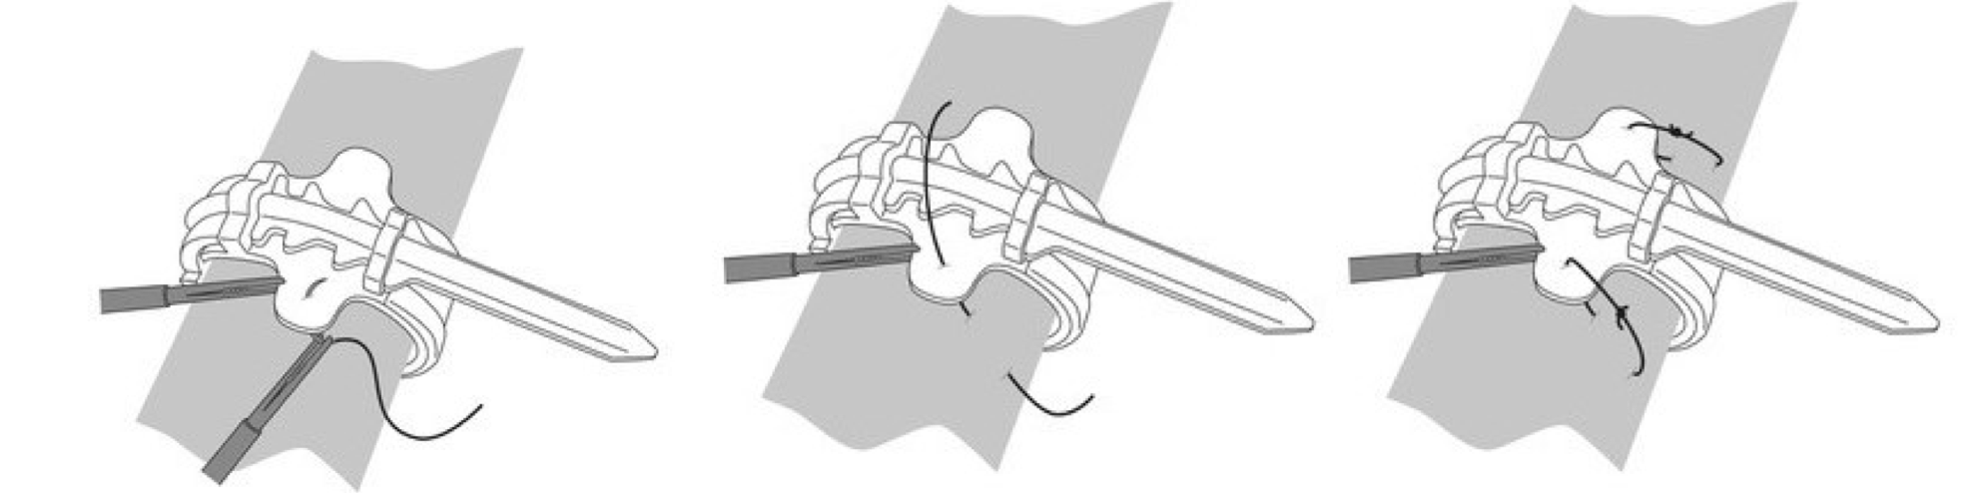
Banded RYGB
Tecnica
Pouch verticale di 5-8cm;
Bougie 34Fr;
Ring, rispetto all’anastomosi, 1-2 cm prossimale;
Ring ad 1-2 cm dalla giunzione esofagogastrica;
Ansa biliare 100 cm;
Ansa alimentare 150 cm;

Slide 12
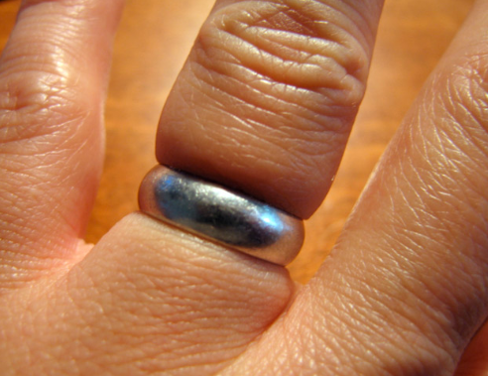
Il band non deve aumentare l’effetto restrittivo ma prevenire la dilatazione della pouch

Slide 13

Food Intolerance
Food intolerance è un sintomo desiderabile perché avviene soprattutto in chi fa grandi bocconi, mangia velocemente, masticando poco
Awad 2012 La food intolerance sebbene maggiore nel band, non determina una effetto nella quality of life
Mahawar 2015 Quando si rimuove il band weight regain

Slide 14
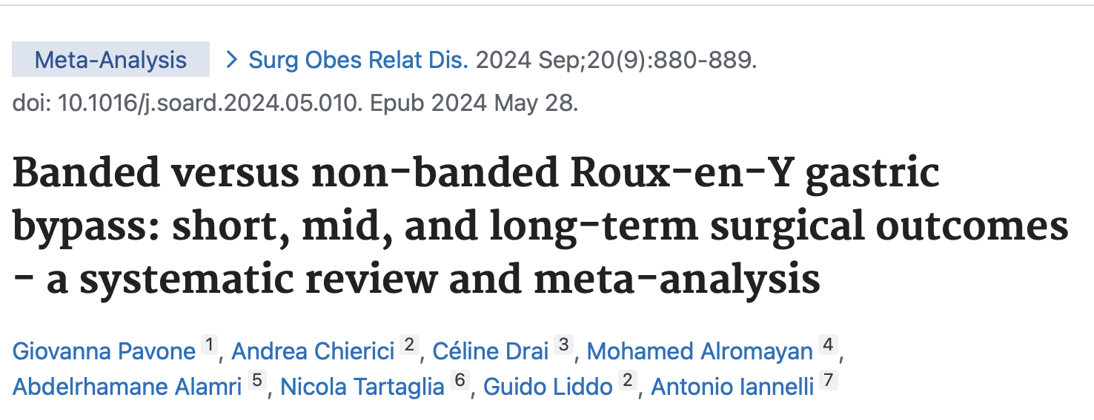
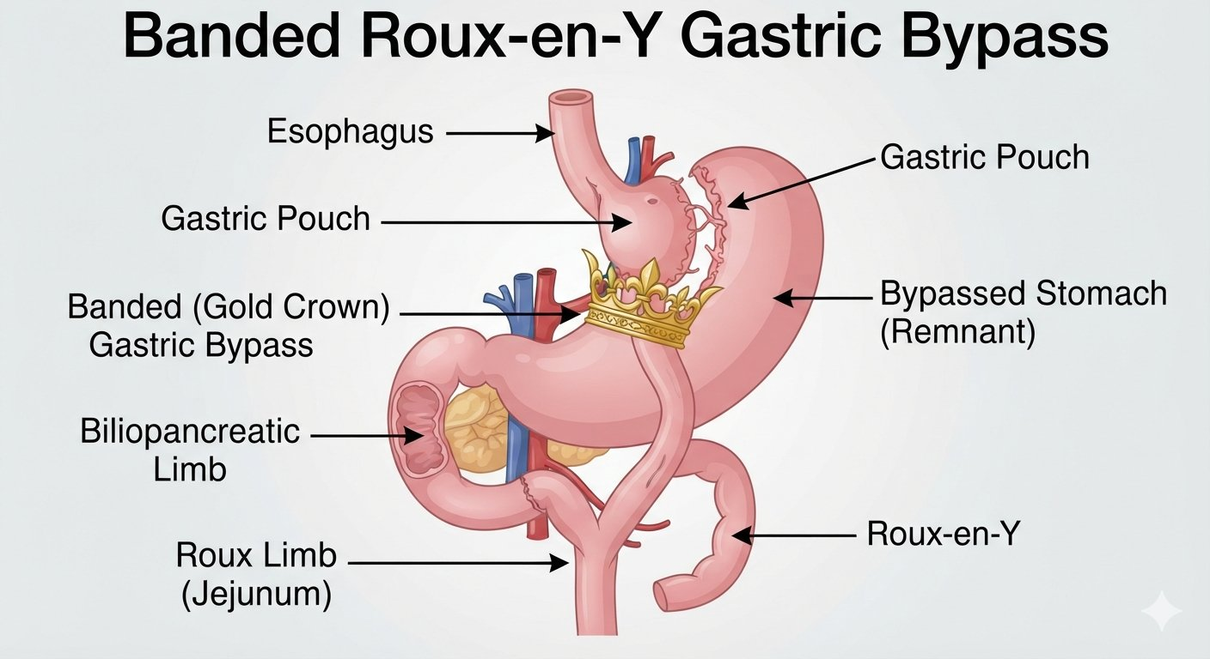
EWL migliore nei pazienti con Banded-RYGB
1 aa 6.03%
2 aa 5.32 %
5 aa 7.6%
Nessun aumento significativo complicanze post-operatorie

Slide 15
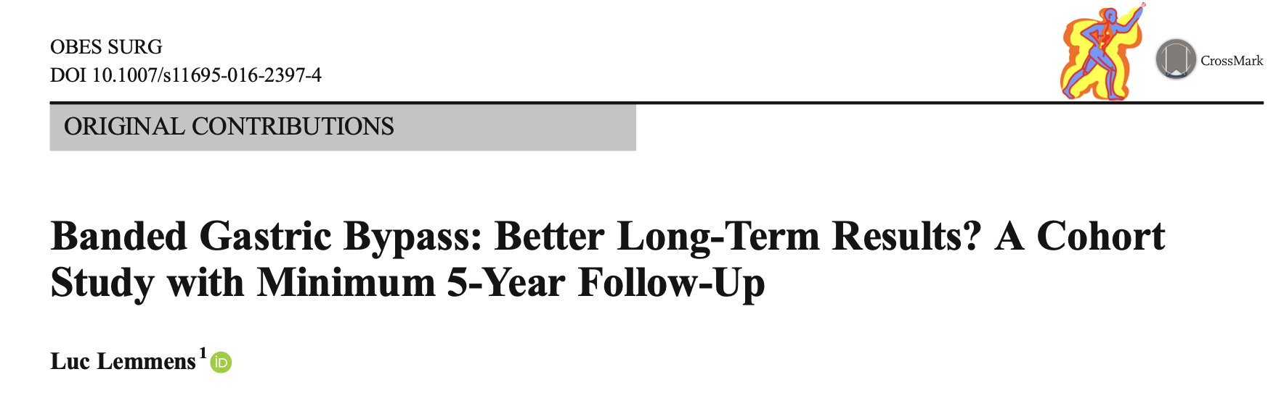
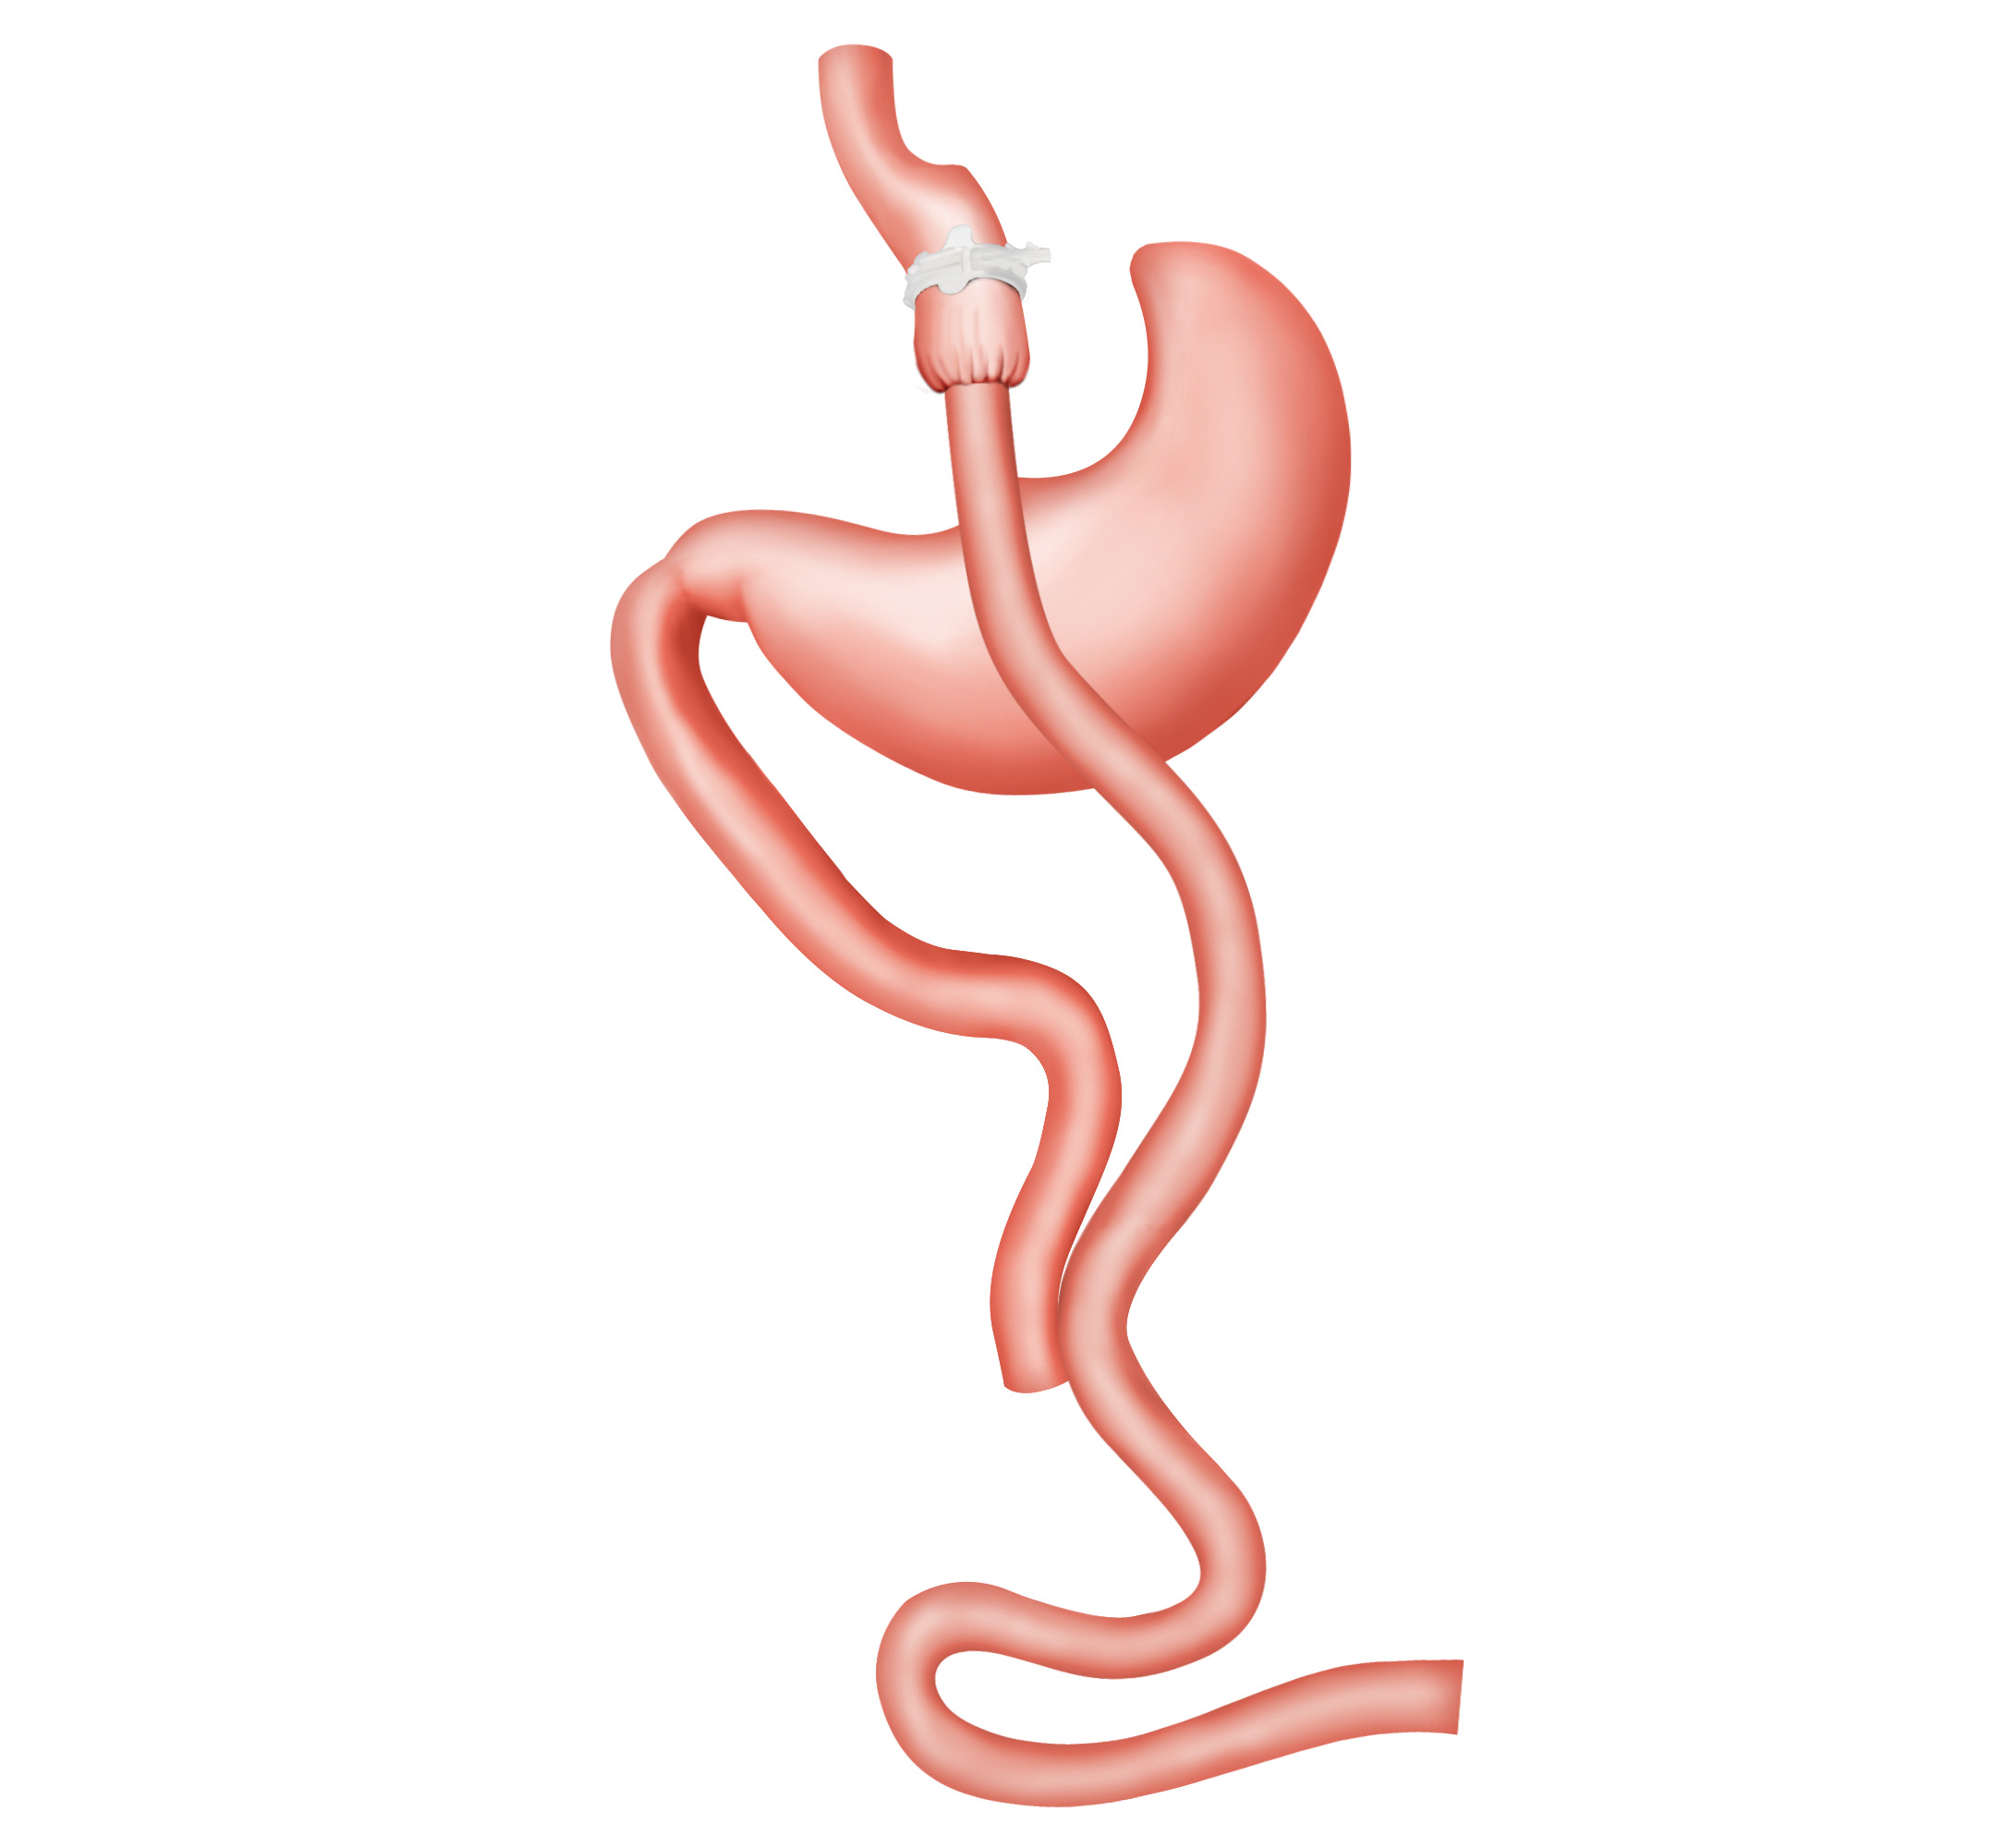
Aumento dell EWL dopo i 4 anni;
% di BMI persa ad 1-5 aa significativamente più alta nel banded;
Nel Banded minor weight regain a 5 aa (16.3 vs 5.1 %);
45% dei banded no weight regain a confronto del 26.5%;
Il triplo dei pazienti non banded aveva perso meno del 50% EWL a 5 aa;
Complicanze Rimozione ring nel 2.8%…migrazione 1.8%….; scivolamento: 1,5%, stenosi ostruttiva: 2.4%, Food intolerance 2.8%
Bucwald 2014

Slide 16
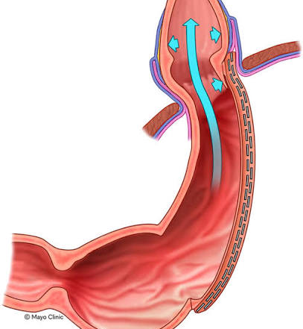
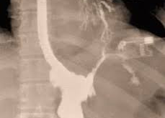
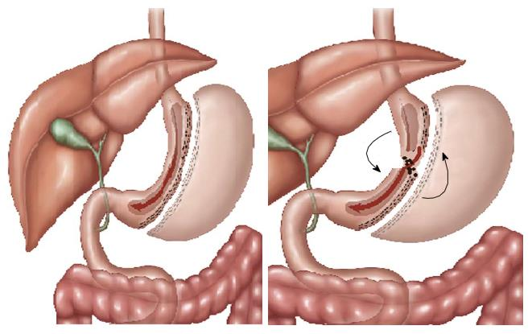
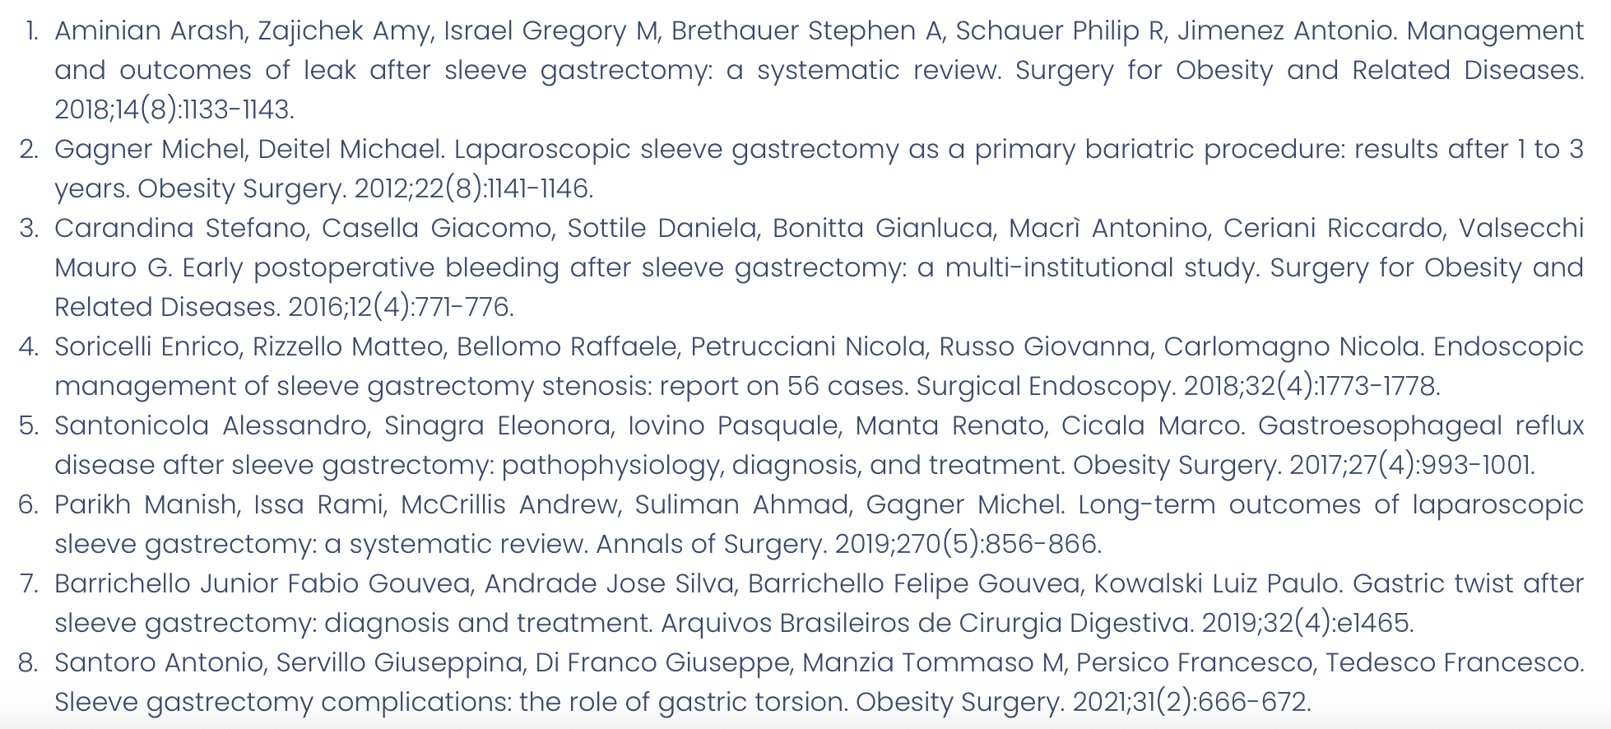
Complicanze ……Post Sleeve
Fistola gastrica : 1-5%
Emorragia PO: 2-8%
Stenosi: 0.5-2%
RGE 15-20%
Twist: 1-2%

Slide 17
….e nella Redo-surgery?
I tassi di complicanze Chirurgia primaria primaria intorno al 3-4%, nella chirurgia revisionale tra il 10% e il 20%
Fistole e deiscenze della sutura: 1% - 7%
Emorragie e sanguinamenti: 2% - 5%
Infezioni della ferita o ascessi addominali: 2% - 6%
Stenosi o restringimenti 2% - 5%
Ulcere anastomotiche / marginali 2% - 12%
I tassi di mortalità a 30 giorni per la chirurgia bariatrica primaria è circa lo 0,1% - 0,3%. Mentre subisce un lieve incremento nella chirurgia di revisione 0,5% e l’1%

Slide 18
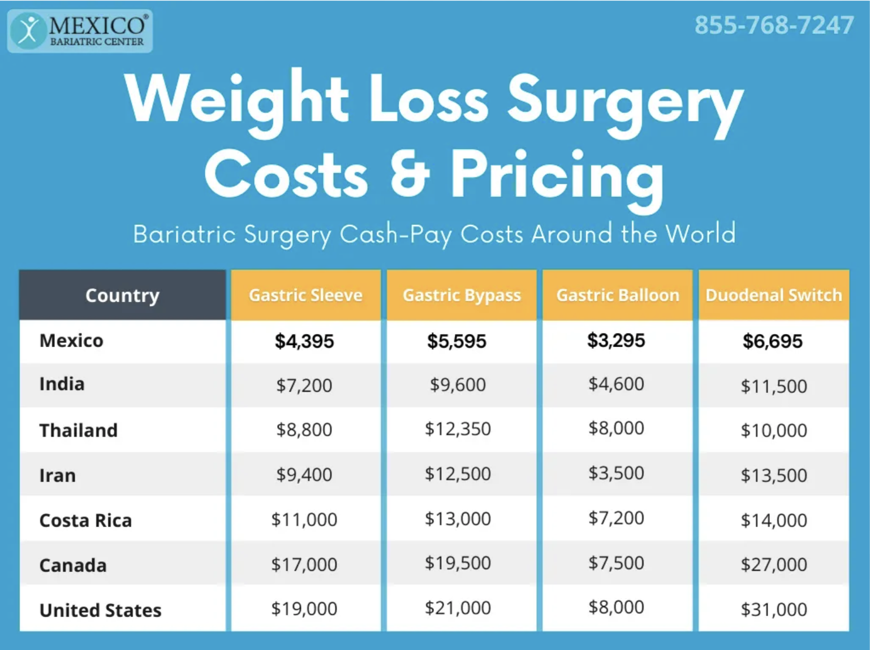

…ed i costi?
Redo-Surgery
$ 20.000-$40.000
SSN
Maggior accertamenti pre-operatori
Occupazione sala operatoria
Post-operatorio…..COMPLICANZE

Slide 19

CONCLUSIONI
⍯
RYGB primitivo BMI 40
Redo-Surgery
⍯
Weigh regain

Slide 20
GRAZIE

